Slide 1
আমার প্রেজেন্টেশনে সবাইকে স্বাগতম

Slide 2
প্রস্তুতকারক
মোঃ উজ্জল হোসেন
ট্রেড ইন্সট্রাক্টর
ফুড প্রসেসিং এন্ড প্রিজারভেশন
ব্যারিস্টার আব্দুস সালাম তালুকদার উচ্চ বিদ্যালয়।

Slide 3
এসএসসি ভোকেশনাল বিষয়ঃ ফুড প্রসেসিং এন্ড প্রিজারভেশন ট্রেড-১ (১ম পত্র) শ্রেণীঃ নবম, অধ্যায়ঃ ২য় (লেকচার-১)

Slide 4
এই লেকচার থেকে শিক্ষার্থীরা যা যা শিখবে…
খাদ্য কাকে বলে?
খাদ্যের প্রয়োজনীয়তা
খাদ্যের উপাদান কি?
খাদ্যের উপাদান গুলি কি কি?
১) শর্করা (কার্বোহাইড্রেট)
২) আমিষ (প্রোটিন)
৩) স্নেহ ও চর্বিজাতীয় খাদ্য
৪) খাদ্যপ্রাণ বা ভিটামিন
৫) খনিজ লবণ
৬) পানি

Slide 5
খাদ্য কাকে বলে?
যে সব আহার্য জীবদেহে বৃদ্ধি, শক্তি উৎপাদন, রোগ প্রতিরোধ এবং ক্ষয়পূরণ করে, অর্থাৎ দেহের পুষ্টি সাধন করে তাকে খাদ্য বলে। দেহের কাজকর্ম সুষ্ঠুরূপে পরিচারিত করে, দেহকে সুস্থ ও কাজের উপযোগী রাখার জন্য যে সকল উপাদান প্রয়োজন, সেসব উপাদান বিশিষ্ট বস্তুই খাদ্য।
খাদ্যের কাজ
খাদ্যের কাজ প্রধানত ৩ টি যথা:-
১। খাদ্য দেহে তাপ উৎপাদন করে, কর্মশক্তি প্রদান করে।
২। খাদ্য রোগ প্রতিরোধ করে, দেহকে সুস্থ, সবল এবং কর্মক্ষম রাখে।
৩। খাদ্য দেহের গঠন, বৃদ্ধিসাধন, ক্ষয়পূরণ ও রক্ষণাবেক্ষণ করে।

Slide 6
খাদ্যের উপাদান
খাদ্যের উপাদান
খাদ্য যে সকল রাসায়নিক বস্তুর সমন্বয়ে গঠিত তাদেরকে খাদ্য উপাদান বলে। খাদ্য উপাদান গুলোর মধ্যে পুষ্টি থাকে তাই খাদ্য উপাদান কে পুষ্টি উপাদান বলা হয় ।
খাদ্যের উপাদান ছয়টি যথা:- শর্করা, আমিষ, স্নেহ, পানি ভিটামিন এবং খনিজ লবণ।

Slide 7
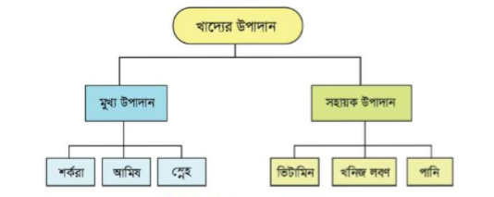
খাদ্যের উপাদান গুলি কি কি?
উপাদান অনুযায়ী খাদ্যবস্তুকে প্রধানত ৬ ভাগে ভাগ করা যায়। যথা-
১) শর্করা (কার্বোহাইড্রেট)
২) আমিষ (প্রোটিন)
৩) স্নেহ ও চর্বিজাতীয় খাদ্য
৪) খাদ্যপ্রাণ বা ভিটামিন
৫) খনিজ লবণ
৬) পানি

Slide 8
আজকে এই পর্যন্তই সবাই ভালো থেকো…
ধন্যবাদ।

